Slide 1
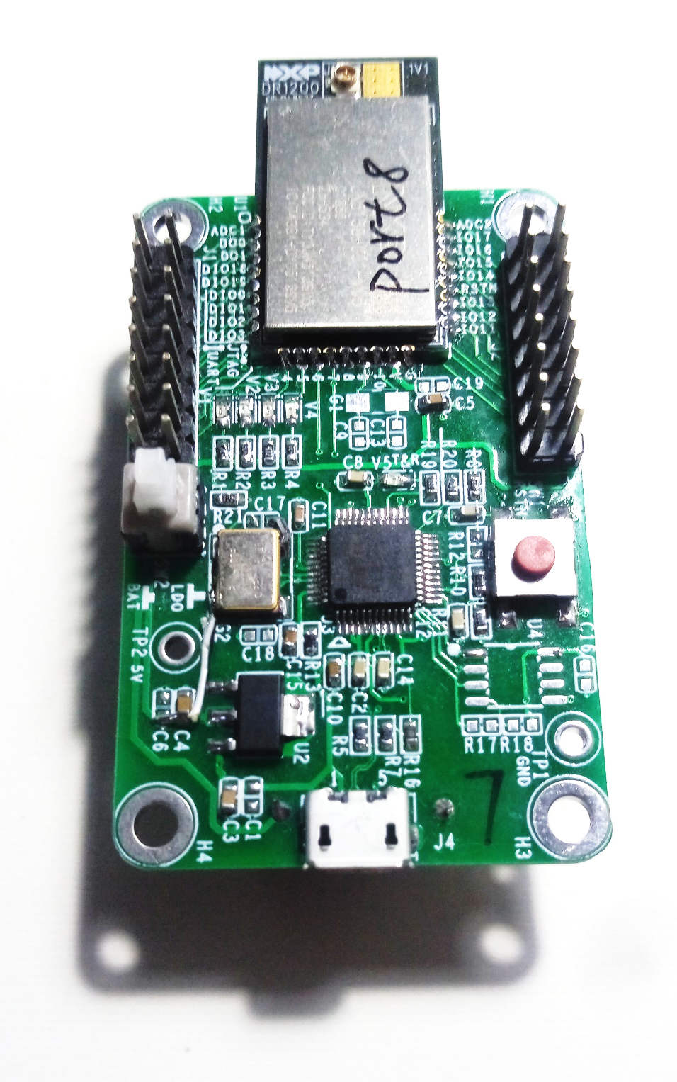
JN5168-001-MXX载板
兼容JN5168-001-MXX全系列产品
2x7号电池（带电池盒）/USB供电（micro USB接口，数据线更常见）
自带下载电路（USB转串口）
板载4xLEDs
JN5168-001-MXX所有IO资源经2.54间距插针引出，便于各种方案验证

